Slide 1
온라인 쇼핑몰
AI Academy
A4 Lecture
김성표

Slide 2
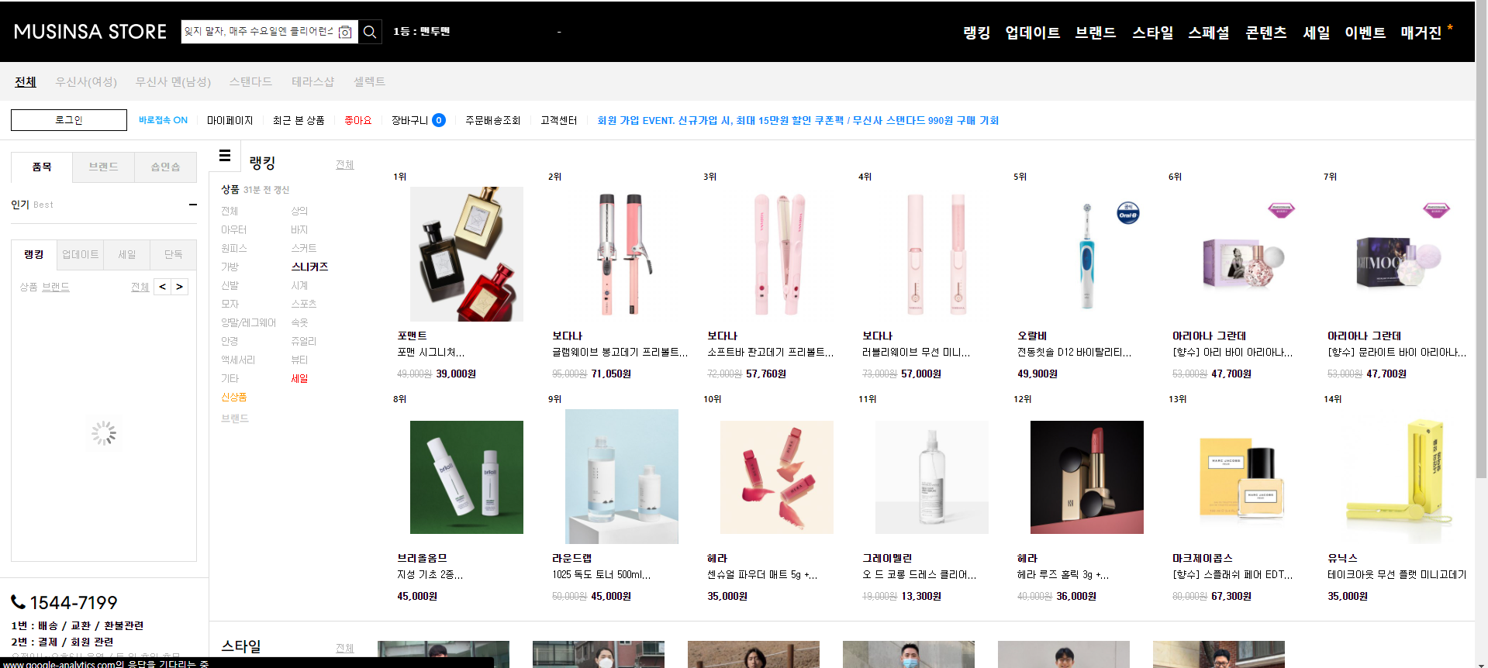
01

Slide 3
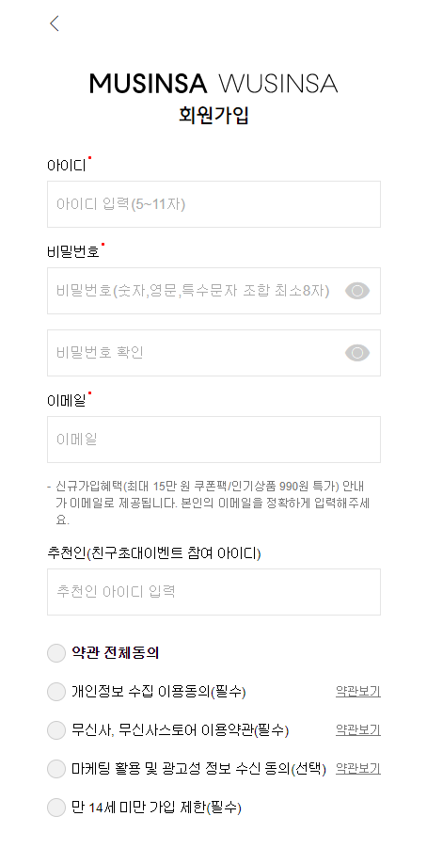
01
회원가입

Slide 4
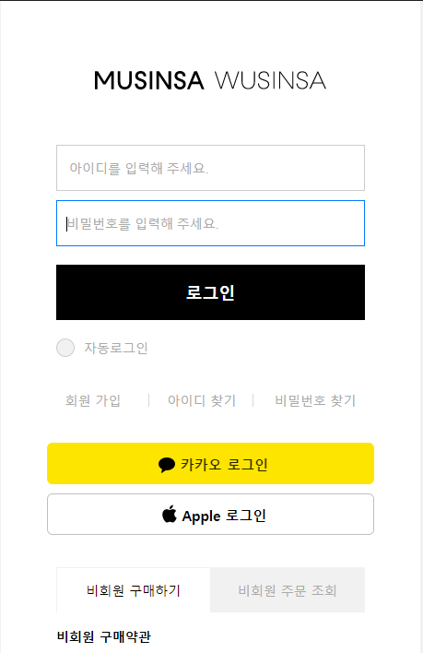
01
로그인

Slide 5
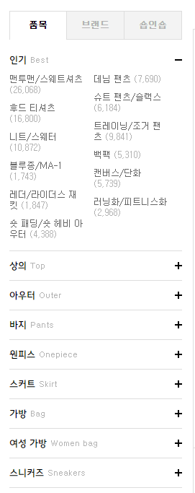
01
카테고리

Slide 6
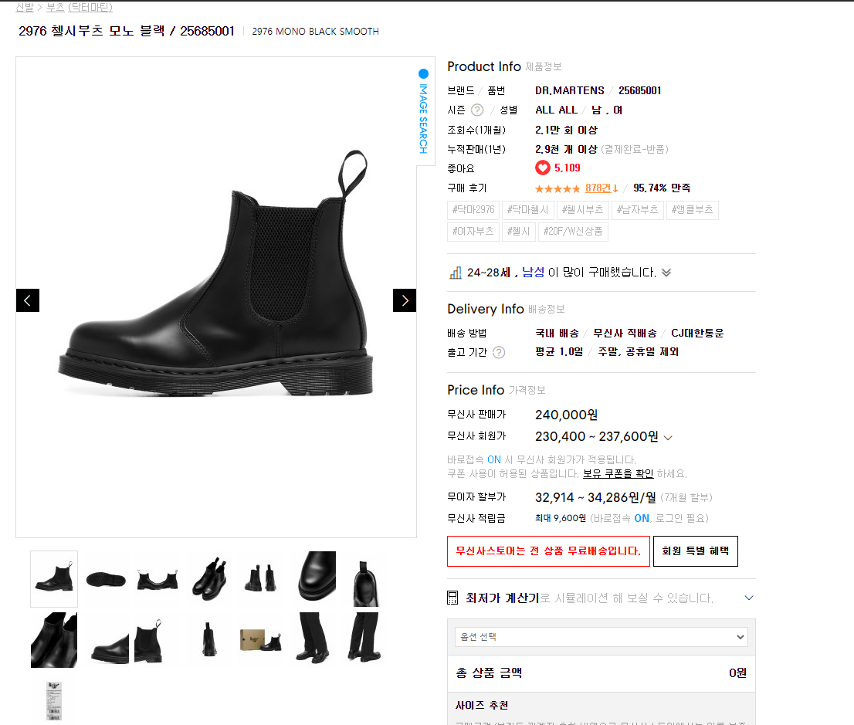
01
상품상세페이지

Slide 7
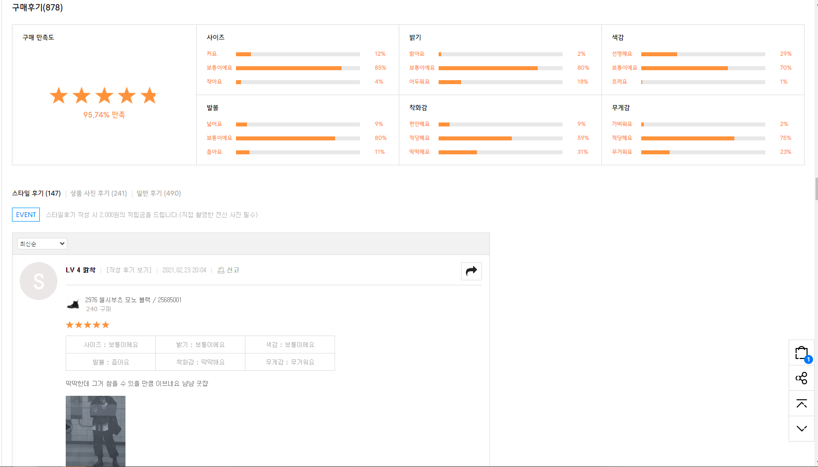
01
상품구매후기

Slide 8
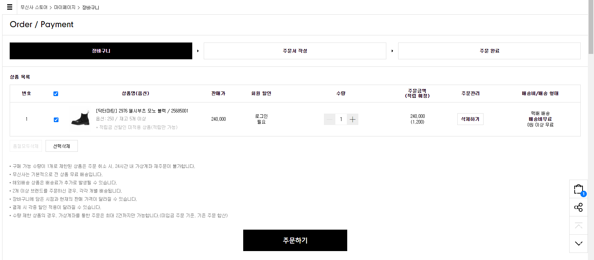
01
장바구니 시스템

Slide 9
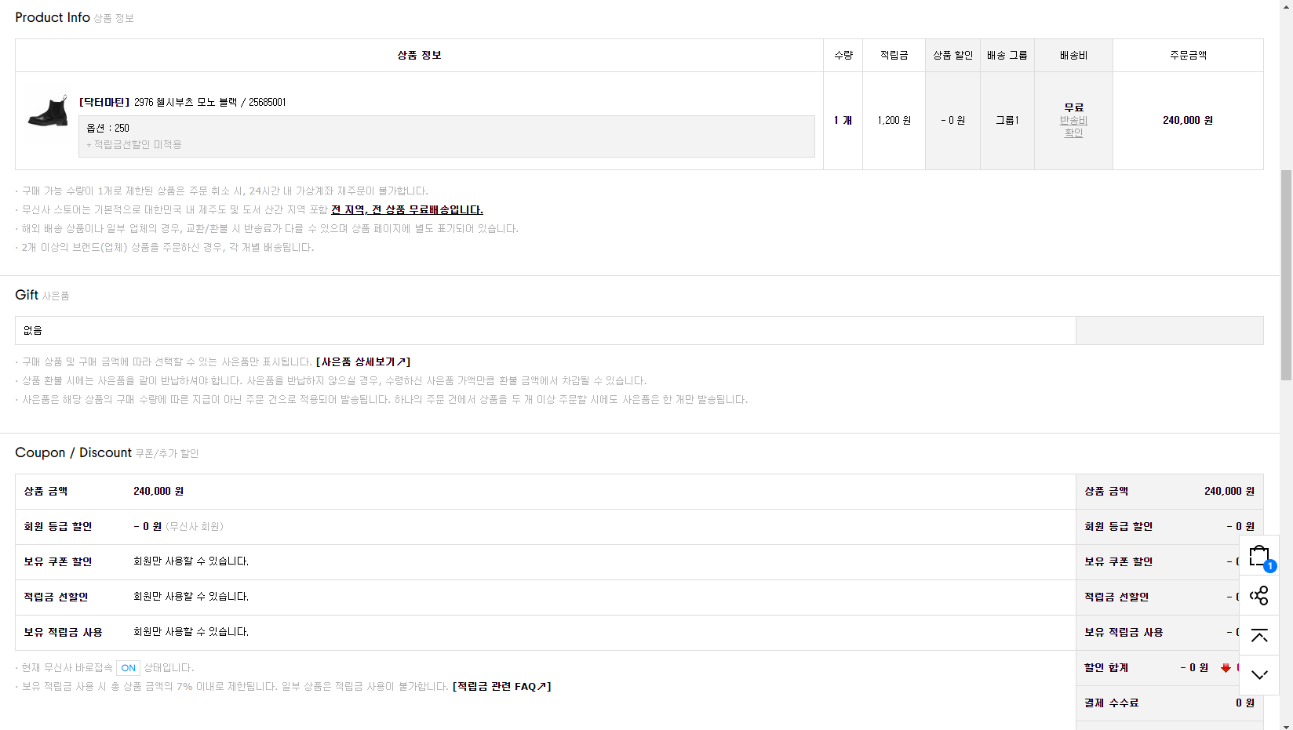
01
결제

Slide 10
02
챗봇 상담
문의 게시판
회원 포인트제
브랜드 페이지
회원 포인트제(적립금)

Slide 11
03
벤치마킹
무신사
지그재그

